Slide 1
BANCO DE DADOS
CONHECIMENTOS BÁSICOS
PROF LUIZ PINHEIRO

Slide 2
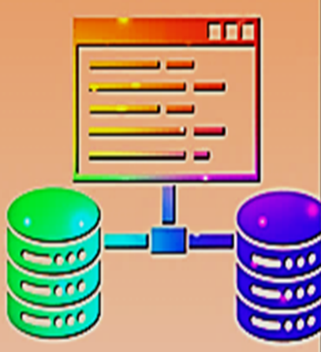
Visão Geral
Neste tópico, vamos apresentar conceitos e instruções em lógica.
Conteúdos:
Bancos de dados;
Conceitos relacionais;
Vantagens de uso de um banco de dados;
Banco de dados relacional.
Ao finalizar este tópico, você será capaz de:
Explicar conceitos relacionais;
Definir as vantagens de um banco de dados;
Reconhecer um SGBD;
Explicar o que é banco de dados relacional.

Slide 3


Você já viu alguém construir um prédio de cima para baixo? Claro que não! Criar um banco de dados sem modelagem seria como construir um prédio de cima para baixo. Nesse sentido, a modelagem de dados define a base, o alicerce, do banco de dados. Antes que você possa responder a perguntas sobre banco de dado, é necessário entender conceitos. Para modelar um sistema de informações, precisamos identificar e especificar dois pontos importantes. Veja nas imagens para conhecer esses pontos.
Banco de Dados
Não é novidade que as informações ficam em banco de dados certo? Você já parou para pensarem como esses dados são armazenados? Pense na maneira como eles são manipulados e em como a informação fica guardada.
Para que possamos responder essas questões, precisamos:
Conhecer as técnicas que representam a modelagem de dados;
Entender que não há banco de dados confiável sem modelagem de dados.
A modelagem de dados define, de maneira lógica, qual o melhor processo para que determinada necessidade seja atendida, ou seja, é ela que define a estrutura do banco de dados.
Vamos entender melhor o que significa um banco de dados?
Os dados e as informações que o sistema processará.
As funções que comporão o sistema de banco de dados.

Slide 4
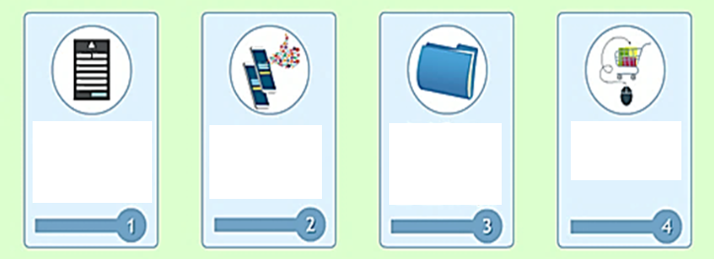
Exemplo O Banco de dados pode ter um uso eficiente em uma aplicação web de comercio eletrônico. Por meio de aplicação web em comercio eletrônico, o sistema solicita as preferencias do cliente durante o cadastro no site.
Por meio de aplicação web em comercio eletrônico, o sistema solicita as preferencias do cliente durante o cadastro no site.
Quando o cliente acessar a página novamente, em outro dia, aparecerá uma lista de itens de sua preferência.
Isso significa que aplicação grava um histórico de operações do cliente e exibe seus produtos preferidos com base nessas informações.
Com isso, a chance de o cliente fazer um novo pedido aumenta.

Slide 5


Exemplo Vamos ver alguns exemplos de utilização do banco de dados? Para isso, navegue pelas figuras.
Sistema de Farmácia
O sistema de farmácia precisaria incluir uma base de dados para:
Controle de estoque(entrada e saída de medicamento);
Documentos fiscais;
Cadastro de fornecedores(laboratórios);
Cadastro de clientes para serviços de delivery;
Controle financeiros;
Controles de funcionários etc.
Vamos ver alguns exemplos de utilização do banco de dados? Para isso, navegue pela figura;
Sistema Educacional.
O sistema educacional precisaria incluir uma base de dados para:
Cadastro de alunos matriculados;
Rendimento escolar;
Relatórios administrativos e pedagógicos;
Cadastro de professores;
Disciplinas e carga horária;
Biblioteca;
Financeiro;
Recursos Humanos, etc.
A análise de dados é muito importante no processo de modelagem. Ela ajuda a compreender a natureza e a estrutura dos dados que um sistema processa e usa. Vamos entender quais são os objetivos e as técnicas mais utilizadas na modelagem!

Slide 6


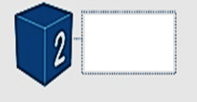


Banco de Dados Podemos dizer que o banco de dados possui as seguintes características:
Essas características definem o banco de dados como um arquivo que armazena diversas informações organizadas e distribuídas em tabelas, que estão relacionadas e comunicam-se umas com as outras, nos permitindo responder a algumas perguntas:
É um conjunto de informações organizadas e relacionadas.
Quantos alimentos com amendoim foram pedidos pelos clientes da zona oeste de São Paulo?
Quais são os fornecedores que atendem as farmácias da zona sul de São Paulo?
Contém informações que são tratadas como uma unidade, um assunto comum.
Quantos alunos estão matriculados no módulo do curso Técnico em Desenvolvimento de Sistemas?
Perguntas como essas só podem ser respondidas porque existem dados e informações armazenadas em um banco de dados. Incrível, não?!

Slide 7
Conceitos Relacionais Você sabe o que são conceitos relacionados? Vamos conhece-los?
Tabelas
Data Base Management System(DBMS) ou Sistemas Gerenciador de Banco de Dados (SGBD)
Banco de Dados Relacional
Campos
e Registros
Tabelas
De modo geral, todos sabem o que é uma tabela. No entanto, como as tabelas são a base para entender e construir um banco de dados é melhor checarmos, se nossa ideia sobre tabela está correta, não é mesmo?
Uma tabela é um conjunto de linhas e colunas em que os valores de dados são inseridos. As Informações são armazenadas justamente nesta intersecção entre linhas e colunas, as quais denominaram células de memórias.
As tabelas são as unidades básicas de um Sistema Gerenciador de Banco de Dados Relacional (SGBD).
Precisamos definir um nome para identificar, representar e localizar os valores de dados inseridos na Tabela. De que maneira definimos esse nome? Por exemplo, se a tabela vai armazenar informações de produtos, é recomendado definir o nome dessa tabela como Produtos.

Slide 8
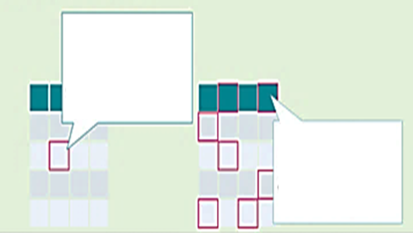
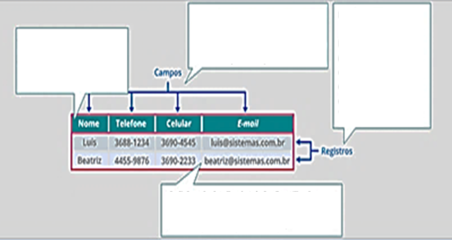
Campos e Registros Você sabe o que representam campos e registros em uma base de dados?
No ambiente de sistemas de informação, cada célula de uma tabela que armazena um dado ou um valor é definida como campo. Campo é uma unidade de memória que armazena informações.
Um conjunto de campos ou células é chamado de registros. Logo, uma tabela que armazenam dados e informações é composta por campos e registros.
Exemplo
Vamos imaginar uma tabela chamada Agenda. Nessa tabela, podemos definir os campos Nome, Telefone, Celular e E-mail.
Campo
É a menor unidade de armazenamento de informação. Exemplo: Nome.
Registro
É o conjunto de campos referentes a um mesmo elemento. Exemplo: Cada registro é composto por : Nome, Telefone, Celular e E-mail.
A linha de cabeçalho da tabela é utilizada para identificar os campos e as referencias das informações armazenadas.
As linhas de detalhe da tabela são utilizadas para armazenar as informações dos valores de dados inseridos e que serão processados.

Slide 9




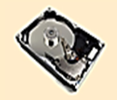
Campos e Registros
Sabemos que o registro é um conjunto de campos. Quando acessamos um registro, estamos acessando diversos campos e informações.
O objetivo de um registro é permitir o acesso a diversas informações armazenadas em seus próprios campos.
Cada registro pode ser considerado uma linha da tabela, uma tabela com várias linhas são vários registros, várias ocorrências com os mesmos campos, mas com informações iguais ou diferentes.
Conceitos Relacionais
Data Base Management System (DBMS) ou Sistemas Gerenciador de Banco de Dados (SGBD)
Os SGBD são programas responsáveis pelo controle de acesso dos usuários à base de dados bem como pelo controle do armazenamento, alteração e recuperação dos dados. Veja nas imagens para conhece-los.
Acesso dos usuários à base de dados
Armazenamento de dados
Alteração de dados
Recuperação de dados.
O SGBD garante a independência física e lógica dos dados em relação aos programas que os manipulam.
Você conseguiu perceber a importância do SGBD?

